Slide 1

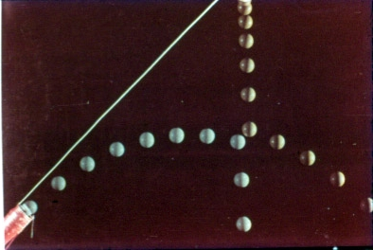
第一章
质点的运动

Slide 2
第一章 质点的运动
§1-1 质点和参考系
§1-2 描述质点运动的物理量
§1-3 描述质点运动的坐标系
§1-4 牛顿运动定律
§1-5 力学中常见的力
§1-6 伽利略相对性原理

Slide 3
第一章 质点的运动
力学的研究对象是物体机械运动的规律及其应用，是研究物理学其它部分的基础。
力学内容分为运动学、动力学和静力学三部分。
机械运动(mechanical motion)指物体的位置随时间改变，或一个物体内部某部分相对其它部分的位置随时间变化的过程，是最简单又最基本的运动。
讨论如何描述物体的运动，研究运动发生和变化的原因，物体之间的相互作用规律。

Slide 4
§1-1 质点和参考系
一、质点(mass point)
质点：没有体积和形状, 只具有一定质量的理想物体，一种理想的力学模型，一种物理上的抽象。
对于同一物体，由于研究问题的不同，有时可以看作质点，有时则不能。
如果不能看作一个质点，可把物体看作由多个质点组成，每个质点都运用质点运动的结论，叠加起来得到该物体的运动情况。
质点力学是整个力学的基础。

Slide 5
二、参考系(reference system)
1. 运动绝对性：物体都在运动没有绝对静止的。
2. 一个物体的位置及其变更, 总是相对于其它物体而言的, 否则没有意义, 机械运动的相对性。
3. 为了描述物体的机械运动，必须选择另一个物体或者物体系作参照物，被选作参照的物体或者物体系称为参考系。只有选择了参考系，才能明确地表示被研究物体的运动情形。
4. 参考系原则上可任意选择。选择使问题的处理尽量简化的参考系。同一运动，选择不同参考系， 对运动的描述不同的。

Slide 6
为把运动物体在每一时刻相对于参考系的位置定量地表示出来, 要在参考系上建立适当的坐标系(coordinate system) , 坐标系的原点可取在参考系的一个固定点上。
y
常用的坐标系是直角坐标系 , 它是由三条标有刻度并相互垂直的坐标轴相交于坐标原点所构成。
P
O
x
z
还有平面极坐标系、自然坐标系等。

